Slide 1


    Autonomie auch bei Demenz -
    Vorsorge inclusive einer neuen Demenzverfügung
Netzwerk Altenhilfe und seelische Gesundheit Memmingen-Unterallgäu
Dr. med. Manfred Nuscheler
Notes:
Allokation von Ressourcen, Fehl-Verteilung
Übertherapie, oftmals aber doch in dubio pro vita-Therapie, wo Zweifel mehr als angebracht sind, ob der Patient das überhaupt wollte
Fortgeschrittener Demenz - HSM, Herzkatheter, Intensivtherapie…
Beispiel nicht nur aus der ITS;
HNO-Kind versus

Slide 2
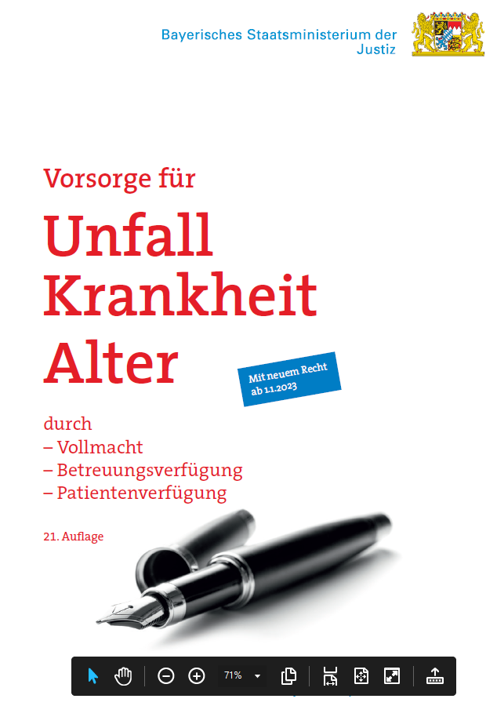
Vorsorgeplanung
Klare Gesetzeslage zur Patientenverfügung
Vorsorge in gesunden Tagen!
Getroffene Regelungen sind für
Bevollmächtigte und Ärzte verbindlich!

Slide 3
Konsens
Richtschnur allen medizinischen Handelns:
Patientenwille!
Vorstellungen oder Wünsche von Angehörigen oder Ärzten
Medizinische oder medizin-technische Optionen
Werden wir dem immer gerecht?

Slide 4
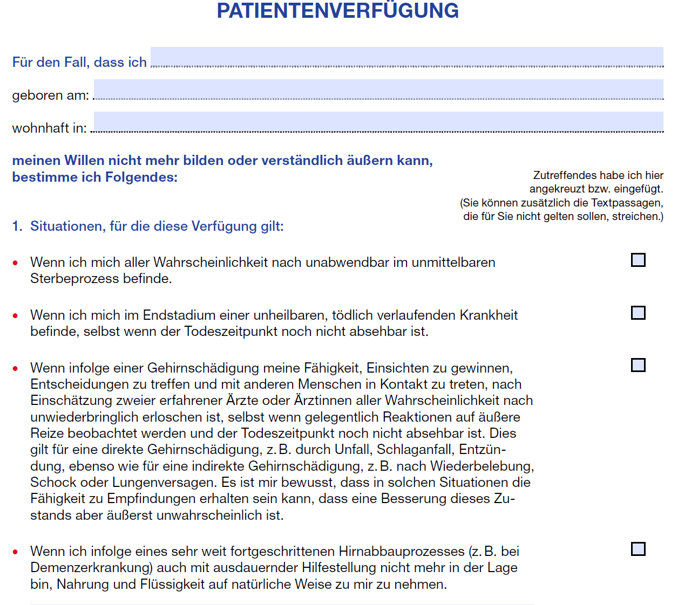
Vorgegebene Situationen:
Endstadium einer tödlich verlaufenden Erkrankung
Irreversible Hirnschädigung / `Wachkoma´
Endstadium einer Demenz
Notes:
Allokation von Mitteln
In Deutschland leben mindestens 10.000 Patienten im persistent vegetative state (PVS)
PVS – Apallisches Syndrom: Bei traumatischer Ursache (insbesondere bei Jüngeren) gibt eine Behandlungsfrist von 12 Monaten, bei PVS durch Hypoxie von etwa 3 Monaten eine sehr hohe Sicherheit bezüglich der Beurteilung der Gesamtprognose! Nach diesen Zeitfenstern ist mit einer substantiellen Besserung kaum mehr zu rechnen!
Apallisches Syndrom
aus Wikipedia, der freien Enzyklopädie
Klassifikation nach ICD-10G93.80Apallisches SyndromICD-10 online (WHO-Version 2006)Das Apallische Syndrom ist ein Krankheitsbild in der Neurologie, das durch schwerste Schädigung des Gehirns hervorgerufen wird. Dabei kommt es zu einem funktionellen Ausfall der gesamten Großhirnfunktion oder größerer Teile, während Funktionen von Zwischenhirn, Hirnstamm und Rückenmark erhalten bleiben. Dadurch wirken die Betroffenen wach, haben aber aller Wahrscheinlichkeit nach kein Bewusstsein und nur sehr begrenzte Möglichkeiten der Kommunikation (z. B. durch Konzepte wie die Basale Stimulation) mit ihrer Umwelt. In Deutschland wird von wenigstens 10.000 Betroffenen ausgegangen.
Weitgehende Synonyme sind Wachkoma (lat. Coma vigile) und Lucid Stupor.
Definition [Bearbeiten]
Durch die Multi-Society-Task-Force on PVS wurden 1994 diagnostische Kriterien für das Wachkoma definiert:
vollständiger Verlust von Bewusstsein über sich selbst oder die Umwelt und die Fähigkeit zu kommunizieren,
Verlust der Fähigkeit zu willkürlichen oder sinnvollen Verhaltensänderungen infolge externer Stimulation,
Verlust von Sprachverständnis und der Sprachproduktion (Aphasie),
Harnblasen- bzw. Darminkontinenz,
Schlaf-/Wachrhythmus gestört,
weitgehend erhaltene Hirnstamm-, spinale, hypothalamische und autonome Reflexe
Entwicklung des Begriffes [Bearbeiten]
Der deutsche Psychiater Ernst Kretschmer beschrieb 1940 einen Patienten im Apallischen Syndrom (Wachkoma) folgendermaßen: „Der Patient liegt wach da mit offenen Augen. Der Blick starrt gerade oder gleitet ohne Fixationspunkt verständnislos hin und her. Auch der Versuch, die Aufmerksamkeit hinzulenken, gelingt nicht oder höchstens spurweise, reflektorische Flucht- und Abwehrbewegungen können fehlen …“ Dem ist auch heute nicht viel hinzuzufügen. Ansprechen, Anfassen, Vorhalten von Gegenständen erweckt keinen sinnvollen Widerhall. Jennet und Plum führten 1972 den heute international akzeptierten Begriff des persistent vegetative state ein. Durch die Multi-Society-Task-Force on PVS wurde 1994 die Unterscheidung zwischen „persistent vegetative state“ (andauernder vegetativer Zustand) für einen zumindest teilweise rückbildungsfähigen Zustand und „permanent vegetative state“ (ständiger vegetativer Zustand) für einen dauerhaften Schaden eingeführt.
Der Begriff „vegetative state“ bezieht sich darauf, dass das autonome (vegetative) Nervensystem die basalen Lebensfunktionen wie Atmung, Kreislauf, Verdauung etc. aufrechterhält.
Ursachen [Bearbeiten]
Ein apallisches Syndrom ist immer Folge einer schweren Schädigung des Gehirns. Diese wird am häufigsten durch ein Schädel-Hirn-Trauma oder Sauerstoffmangel (Hypoxie) als Folge eines Kreislaufstillstandes hervorgerufen. Weiterhin können Schlaganfall, Meningitis/Enzephalitis, Hirntumore oder neurodegenerative Erkrankungen (z. B. Parkinson-Syndrome) zu einem apallischen Syndrom führen. Auch massive anhaltende Unterzuckerung, z. B. nach einem Suizidversuch mit Insulin, können das Syndrom verursachen.
Letztlich kommt es zu einer überwiegenden Schädigung des Großhirns, wobei hier neben dem Untergang der Hirnrinde auch z. B. eine beidseitige Schädigung des Thalamus oder der Formatio reticularis zu einem apallischen Syndrom führen können. Zumeist liegen jedoch Mischformen mit Schädigung mehrerer wichtiger Hirnregionen vor.
Symptome [Bearbeiten]
Das apallische Syndrom ist meist Folge einer akuten schweren Erkrankung (Ausnahme: neurodegenerative Erkrankungen). Die Patienten werden daher überwiegend zunächst auf einer Intensivstation behandelt. In dieser Zeit sind sie oft komatös, müssen künstlich beatmet und ernährt werden. Nach Sauerstoffmangel treten oft starke Muskelzuckungen (Myoklonien) auf.
Danach kommt es zu einer Stabilisierung der körperlichen Funktionen. In dieser Übergangszeit von einigen Wochen bestehen oft massiv erhöhter Blutdruck, Schwitzen, Herzrasen usw. als Zeichen einer Störung des vegetativen Nervensystems. Die entsprechenden Symptome werden zumeist mit entsprechenden Medikamenten behandelt. Demgegenüber wird meist die Unabhängigkeit von der künstlichen Beatmung als Zeichen einer Stabilisierung der Hirnstammfunktionen betrachtet. Danach kann der Patient die Intensivstation verlassen. Auch die Wachheit etabliert sich meist in diesem Zeitraum.
Schließlich kann es entweder zu einer mehr oder weniger guten Erholung der Hirnfunktionen kommen oder sich das Bild eines permanent vegetative state entwickeln. Dabei sind die Betroffenen tagsüber oft wach, öffnen die Augen ohne etwas anzusehen, haben teilweise bestimmte Bewegungsmuster (z. B. schablonenhafte Bewegungen von Gesicht oder Mund). Folgende Erscheinungen gelten als typisch:
Schlaf-/Wachrhythmus erhalten
keine bewusste Wahrnehmung
keine Kommunikation
in Rückenmark, Hirnstamm oder durch das Vegetativum gesteuerte Reflexe
Automatismen
schwimmende oder hin und her gehende Augenbewegungen
Tetraspastik
Diagnose [Bearbeiten]
Die Feststellung eines apallischen Syndroms hat in erster Linie klinisch zu erfolgen, also durch persönliche Untersuchung und Beobachtung des Betroffenen. Voraussetzung ist eine ausreichende Erfahrung der untersuchenden Person in der Beurteilung schwerer neurologischer Defektsyndrome. Weiterhin ist ein Beobachtungszeitraum von zumeist Wochen und Monaten zu fordern.
Unterstützend ist eine apparative Diagnostik sinnvoll. Dazu gehören Kernspintomographie, EEG und Evozierte Potentiale (SEP, eventuell auch AEP und ereigniskorrelierte Potentiale). Diese ermöglichen teilweise schon in der Frühphase eine Abschätzung der Prognose (s. u.). Keine dieser Untersuchungen ist allein geeignet, die Diagnose zu stellen.
Wichtig ist in erster Linie die Abgrenzung gegen äußerlich ähnliche Krankheitsbilder wie Koma, Locked-in-Syndrom oder behandelbare andere neurologische oder psychiatrische Erkrankungen. Bei entsprechender Erfahrung fällt lediglich die Abgrenzung gegen einen sogenannten „minimally conscious state“ schwer, da hier ein fließender Übergang besteht. Es handelt sich ebenfalls um eine schwere Hirnschädigung, bei der jedoch einfache bewusste Reaktionen (z. B. Erkennen von Angehörigen) funktionieren.
Therapie [Bearbeiten]
Die Behandlung orientiert sich an den Phasen der Neurologischen Frührehabilitation. Dabei steht zunächst die Akutbehandlung (Phase A) im Mittelpunkt. In dieser Zeit werden zumeist ein Luftröhrenschnitt (Tracheotomie), eine Ernährungssonde durch die Bauchwand (PEG) und oft auch eine Urinableitung durch die Bauchwand (SPF) angelegt, um die Lebensfunktionen zu sichern und eine optimale pflegerische Versorgung zu ermöglichen (einschließlich Ernährung). Bereits während dieser Zeit sollten allerdings rehabilitativ orientierte Angebote durch vor allem Physiotherapie und Logopädie gemacht werden. Dadurch lassen sich Kontrakturen oder Lungenentzündungen vermeiden sowie die Schluckfunktion verbessern. Die Funktion des Schluckens ist nach Beendigung der maschinellen Beatmung entscheidend dafür, ob die Trachealkanüle entfernt werden kann.
Nach Abschluss der Akutbehandlung schließt sich die Frührehabilitation der Phase B an. Das Therapieangebot wird dabei um Ergotherapie und Neuropsychologie erweitert. Zusätzlich kann Musiktherapie eingesetzt werden. Ziel ist die Verbesserung motorischer, geistiger und psychischer Funktionen. Die Behandlung muss im Team unter ärztlicher Leitung erfolgen, dies wird auch von den Kostenträgern gefordert und nachgeprüft. Weitgehend durchgesetzt hat sich das Konzept der Basalen Stimulation, welches in einem integrierten pädagogischen und pflegerischen Konzept eine dem Schädigungsmuster angepasste Wahrnehmung der Umwelt und Unterstützung einfacher Körperfunktionen (z. B. Bewegungen) vermitteln soll.
In dieser Phase, die zwischen einem Monat und einem Jahr dauert, entscheidet sich die Prognose des Betroffenen. Kommt es zu einer merklichen Verbesserung physischer und psychischer Leistungen, so können weitere Phasen der Rehabilitation angeschlossen werden (Phasen C/D/E). Bleibt er jedoch bewusstlos, muss zur Phase F (dauerhafte „Aktivierende Behandlungspflege“) übergegangen werden.
Therapieabbruch [Bearbeiten]
Grundsätzlich hat jeder Mensch das Recht, eine solche Therapie ganz oder teilweise abzulehnen und in einem solchen Fall sterben zu wollen. Da der Betroffene aber seinen Willen nicht vertreten kann (genau genommen zu keiner Willensäußerung fähig ist), ist die Festlegung des Willens in einer entsprechenden Verfügung (Patientenverfügung) sinnvoll. In einer solchen Patientenverfügung darf auch eine bestmögliche Therapie festgelegt werden. Ansonsten muss für den Betroffenen eine rechtliche Betreuung (früher Vormundschaft) eingerichtet werden. Die Aufgabe des Betreuers besteht darin, den mutmaßlichen Willen des Betroffenen zu eruieren z. B. in Gesprächen mit nahen Angehörigen und Freunden oder bisher behandelnden Therapeuten, um ihn danach den aktuell behandelnden Ärzten vorzutragen. Bei Übereinstimmung von mutmaßlichem Willen des Betreuten mit dem Arzturteil, kann dem mutmaßlichen Willen nach Behandlung oder Abbruch der Behandlung entsprochen werden. Bei Nicht-Übereinstimmung muss zur Entscheidungsfindung das Vormundschaftsgericht angerufen werden (gemäß Entscheidung des BGH-Zivilsenates vom 17. März 2003).
Prognose [Bearbeiten]
Insgesamt liegt die Chance auf Erholung aus dem apallischen Syndrom weit unter 50 %. Die Statistiken sind problematisch, weil oft die Diagnosen am Anfang nicht ausreichend sicher fundiert waren. Als günstiger gilt die Prognose bei:
jungen Menschen
traumatischer Hirnschädigung (im Gegensatz zu Hypoxie oder Ischämie)
kurzer Dauer des Koma am Anfang (<24 Stunden)
Demgegenüber gibt es mehrere Befunde, die für höchstwahrscheinlich fehlende Besserung sprechen:
fehlende Hirnstammreflexe nach mehr als 24 Stunden
fehlende Pupillenreaktion ab dem dritten Tag
Ausfall der Somatisch evozierten Potentiale (SEP) des Nervus medianus nach mehr als 24 Stunden
schwerste EEG-Veränderungen (areaktiv, burst suppression, isoelektrisch)
massives Hirnödem im CT
beidseitige Hirnstammläsion im MRT (belegt für Schädel-Hirn-Traumata)
Im Einzelfall sollte zunächst behandelt werden (s. o.). Eine Besserung ist bei nichttraumatischer Hirnschädigung nach drei Monaten, bei traumatischer Hirnschädigung nach zwölf Monaten mit an Sicherheit grenzender Wahrscheinlichkeit ausgeschlossen. Auch bei Besserung des Zustandes bleibt die Mehrzahl der Betroffenen ein Leben lang auf fremde Hilfe angewiesen.
Soziales [Bearbeiten]
Angehörige [Bearbeiten]
Bis zu 70 % der Wachkomapatienten werden zu Hause in der Familie gepflegt. Dies scheint umso mehr wünschenswert, da die Grenze zum minimally consciousness state nicht mit letzter Sicherheit zu ziehen ist und emotionale Reaktionen am ehesten zu erwarten wären. Mit entsprechender professioneller Unterstützung (ambulante Pflegedienste) ist dies oft für die Familien physisch und psychisch zu bewältigen.
Schulpflicht [Bearbeiten]
Bei Kindern im apallischen Syndrom bleibt die Schulpflicht bestehen. Aufgrund der Schwere der Hirnschädigung ist jedoch ein Regelschulunterricht in den meisten Fällen ausgeschlossen. Wichtig ist in diesem Fall der Anreiz des Ortswechsels und die veränderte Atmosphäre, auch wenn man sich nicht sicher sein kann, was die Person empfindet oder wahrnimmt.
Kommunikation [Bearbeiten]
Obgleich das Wachkoma eigentlich durch das Fehlen von Bewusstsein und Äußerungsmöglichkeiten gekennzeichnet ist, mehren sich in den letzten Jahren die Befunde von Forschern, die über kommunikative Zugänge zu diesen Patienten berichten (vgl. z. B. Zieger 2001). Kommunikation setzt Wahrnehmung und Orientierung voraus, die wiederum essentielle Bestandteile des Bewusstseins sind. In der nonverbalen Kommunikation mit Menschen in der Langzeitphase des Wachkomas (> 18 Monate) konnte die Existenz solcher Bewusstseinsmerkmale aufgezeigt werden (vgl. Herkenrath 2006). Untersuchungen einer britischen Forschergruppe konnten jüngst sogar Belege dafür beibringen, dass bei manchen Wachkoma-Patienten ein Bewusstsein für sich selbst und ihre Umgebung besteht (Owen et al. 2006). Niels Birbaumer (2005) konnte mit seiner Arbeitsgruppe in den vergangenen Jahren Hinweise darauf finden, dass die Lebensqualität von Menschen im Wachkoma vermutlich weitaus höher ist, als man „von außen“ vermutet.

Slide 5
Patientenverfügung
Endstadium einer tödlich verlaufenden Erkrankung
Irreversible Hirnschädigung / `Wachkoma´
Endstadium einer Demenz
Weit fortgeschrittene Krankheitssituationen, die bereits sehr nahe am Lebensende liegen
Faktische Reichweitenbegrenzung
Notes:
In Deutschland leben mindestens 10.000 Patienten im persistent vegetative state (PVS)
PVS – Apallisches Syndrom: Bei traumatischer Ursache (insbesondere bei Jüngeren) gibt eine Behandlungsfrist von 12 Monaten, bei PVS durch Hypoxie von etwa 3 Monaten eine sehr hohe Sicherheit bezüglich der Beurteilung der Gesamtprognose! Nach diesen Zeitfenstern ist mit einer substantiellen Besserung kaum mehr zu rechnen!
Apallisches Syndrom
aus Wikipedia, der freien Enzyklopädie
Klassifikation nach ICD-10G93.80Apallisches SyndromICD-10 online (WHO-Version 2006)Das Apallische Syndrom ist ein Krankheitsbild in der Neurologie, das durch schwerste Schädigung des Gehirns hervorgerufen wird. Dabei kommt es zu einem funktionellen Ausfall der gesamten Großhirnfunktion oder größerer Teile, während Funktionen von Zwischenhirn, Hirnstamm und Rückenmark erhalten bleiben. Dadurch wirken die Betroffenen wach, haben aber aller Wahrscheinlichkeit nach kein Bewusstsein und nur sehr begrenzte Möglichkeiten der Kommunikation (z. B. durch Konzepte wie die Basale Stimulation) mit ihrer Umwelt. In Deutschland wird von wenigstens 10.000 Betroffenen ausgegangen.
Weitgehende Synonyme sind Wachkoma (lat. Coma vigile) und Lucid Stupor.
Definition [Bearbeiten]
Durch die Multi-Society-Task-Force on PVS wurden 1994 diagnostische Kriterien für das Wachkoma definiert:
vollständiger Verlust von Bewusstsein über sich selbst oder die Umwelt und die Fähigkeit zu kommunizieren,
Verlust der Fähigkeit zu willkürlichen oder sinnvollen Verhaltensänderungen infolge externer Stimulation,
Verlust von Sprachverständnis und der Sprachproduktion (Aphasie),
Harnblasen- bzw. Darminkontinenz,
Schlaf-/Wachrhythmus gestört,
weitgehend erhaltene Hirnstamm-, spinale, hypothalamische und autonome Reflexe
Entwicklung des Begriffes [Bearbeiten]
Der deutsche Psychiater Ernst Kretschmer beschrieb 1940 einen Patienten im Apallischen Syndrom (Wachkoma) folgendermaßen: „Der Patient liegt wach da mit offenen Augen. Der Blick starrt gerade oder gleitet ohne Fixationspunkt verständnislos hin und her. Auch der Versuch, die Aufmerksamkeit hinzulenken, gelingt nicht oder höchstens spurweise, reflektorische Flucht- und Abwehrbewegungen können fehlen …“ Dem ist auch heute nicht viel hinzuzufügen. Ansprechen, Anfassen, Vorhalten von Gegenständen erweckt keinen sinnvollen Widerhall. Jennet und Plum führten 1972 den heute international akzeptierten Begriff des persistent vegetative state ein. Durch die Multi-Society-Task-Force on PVS wurde 1994 die Unterscheidung zwischen „persistent vegetative state“ (andauernder vegetativer Zustand) für einen zumindest teilweise rückbildungsfähigen Zustand und „permanent vegetative state“ (ständiger vegetativer Zustand) für einen dauerhaften Schaden eingeführt.
Der Begriff „vegetative state“ bezieht sich darauf, dass das autonome (vegetative) Nervensystem die basalen Lebensfunktionen wie Atmung, Kreislauf, Verdauung etc. aufrechterhält.
Ursachen [Bearbeiten]
Ein apallisches Syndrom ist immer Folge einer schweren Schädigung des Gehirns. Diese wird am häufigsten durch ein Schädel-Hirn-Trauma oder Sauerstoffmangel (Hypoxie) als Folge eines Kreislaufstillstandes hervorgerufen. Weiterhin können Schlaganfall, Meningitis/Enzephalitis, Hirntumore oder neurodegenerative Erkrankungen (z. B. Parkinson-Syndrome) zu einem apallischen Syndrom führen. Auch massive anhaltende Unterzuckerung, z. B. nach einem Suizidversuch mit Insulin, können das Syndrom verursachen.
Letztlich kommt es zu einer überwiegenden Schädigung des Großhirns, wobei hier neben dem Untergang der Hirnrinde auch z. B. eine beidseitige Schädigung des Thalamus oder der Formatio reticularis zu einem apallischen Syndrom führen können. Zumeist liegen jedoch Mischformen mit Schädigung mehrerer wichtiger Hirnregionen vor.
Symptome [Bearbeiten]
Das apallische Syndrom ist meist Folge einer akuten schweren Erkrankung (Ausnahme: neurodegenerative Erkrankungen). Die Patienten werden daher überwiegend zunächst auf einer Intensivstation behandelt. In dieser Zeit sind sie oft komatös, müssen künstlich beatmet und ernährt werden. Nach Sauerstoffmangel treten oft starke Muskelzuckungen (Myoklonien) auf.
Danach kommt es zu einer Stabilisierung der körperlichen Funktionen. In dieser Übergangszeit von einigen Wochen bestehen oft massiv erhöhter Blutdruck, Schwitzen, Herzrasen usw. als Zeichen einer Störung des vegetativen Nervensystems. Die entsprechenden Symptome werden zumeist mit entsprechenden Medikamenten behandelt. Demgegenüber wird meist die Unabhängigkeit von der künstlichen Beatmung als Zeichen einer Stabilisierung der Hirnstammfunktionen betrachtet. Danach kann der Patient die Intensivstation verlassen. Auch die Wachheit etabliert sich meist in diesem Zeitraum.
Schließlich kann es entweder zu einer mehr oder weniger guten Erholung der Hirnfunktionen kommen oder sich das Bild eines permanent vegetative state entwickeln. Dabei sind die Betroffenen tagsüber oft wach, öffnen die Augen ohne etwas anzusehen, haben teilweise bestimmte Bewegungsmuster (z. B. schablonenhafte Bewegungen von Gesicht oder Mund). Folgende Erscheinungen gelten als typisch:
Schlaf-/Wachrhythmus erhalten
keine bewusste Wahrnehmung
keine Kommunikation
in Rückenmark, Hirnstamm oder durch das Vegetativum gesteuerte Reflexe
Automatismen
schwimmende oder hin und her gehende Augenbewegungen
Tetraspastik
Diagnose [Bearbeiten]
Die Feststellung eines apallischen Syndroms hat in erster Linie klinisch zu erfolgen, also durch persönliche Untersuchung und Beobachtung des Betroffenen. Voraussetzung ist eine ausreichende Erfahrung der untersuchenden Person in der Beurteilung schwerer neurologischer Defektsyndrome. Weiterhin ist ein Beobachtungszeitraum von zumeist Wochen und Monaten zu fordern.
Unterstützend ist eine apparative Diagnostik sinnvoll. Dazu gehören Kernspintomographie, EEG und Evozierte Potentiale (SEP, eventuell auch AEP und ereigniskorrelierte Potentiale). Diese ermöglichen teilweise schon in der Frühphase eine Abschätzung der Prognose (s. u.). Keine dieser Untersuchungen ist allein geeignet, die Diagnose zu stellen.
Wichtig ist in erster Linie die Abgrenzung gegen äußerlich ähnliche Krankheitsbilder wie Koma, Locked-in-Syndrom oder behandelbare andere neurologische oder psychiatrische Erkrankungen. Bei entsprechender Erfahrung fällt lediglich die Abgrenzung gegen einen sogenannten „minimally conscious state“ schwer, da hier ein fließender Übergang besteht. Es handelt sich ebenfalls um eine schwere Hirnschädigung, bei der jedoch einfache bewusste Reaktionen (z. B. Erkennen von Angehörigen) funktionieren.
Therapie [Bearbeiten]
Die Behandlung orientiert sich an den Phasen der Neurologischen Frührehabilitation. Dabei steht zunächst die Akutbehandlung (Phase A) im Mittelpunkt. In dieser Zeit werden zumeist ein Luftröhrenschnitt (Tracheotomie), eine Ernährungssonde durch die Bauchwand (PEG) und oft auch eine Urinableitung durch die Bauchwand (SPF) angelegt, um die Lebensfunktionen zu sichern und eine optimale pflegerische Versorgung zu ermöglichen (einschließlich Ernährung). Bereits während dieser Zeit sollten allerdings rehabilitativ orientierte Angebote durch vor allem Physiotherapie und Logopädie gemacht werden. Dadurch lassen sich Kontrakturen oder Lungenentzündungen vermeiden sowie die Schluckfunktion verbessern. Die Funktion des Schluckens ist nach Beendigung der maschinellen Beatmung entscheidend dafür, ob die Trachealkanüle entfernt werden kann.
Nach Abschluss der Akutbehandlung schließt sich die Frührehabilitation der Phase B an. Das Therapieangebot wird dabei um Ergotherapie und Neuropsychologie erweitert. Zusätzlich kann Musiktherapie eingesetzt werden. Ziel ist die Verbesserung motorischer, geistiger und psychischer Funktionen. Die Behandlung muss im Team unter ärztlicher Leitung erfolgen, dies wird auch von den Kostenträgern gefordert und nachgeprüft. Weitgehend durchgesetzt hat sich das Konzept der Basalen Stimulation, welches in einem integrierten pädagogischen und pflegerischen Konzept eine dem Schädigungsmuster angepasste Wahrnehmung der Umwelt und Unterstützung einfacher Körperfunktionen (z. B. Bewegungen) vermitteln soll.
In dieser Phase, die zwischen einem Monat und einem Jahr dauert, entscheidet sich die Prognose des Betroffenen. Kommt es zu einer merklichen Verbesserung physischer und psychischer Leistungen, so können weitere Phasen der Rehabilitation angeschlossen werden (Phasen C/D/E). Bleibt er jedoch bewusstlos, muss zur Phase F (dauerhafte „Aktivierende Behandlungspflege“) übergegangen werden.
Therapieabbruch [Bearbeiten]
Grundsätzlich hat jeder Mensch das Recht, eine solche Therapie ganz oder teilweise abzulehnen und in einem solchen Fall sterben zu wollen. Da der Betroffene aber seinen Willen nicht vertreten kann (genau genommen zu keiner Willensäußerung fähig ist), ist die Festlegung des Willens in einer entsprechenden Verfügung (Patientenverfügung) sinnvoll. In einer solchen Patientenverfügung darf auch eine bestmögliche Therapie festgelegt werden. Ansonsten muss für den Betroffenen eine rechtliche Betreuung (früher Vormundschaft) eingerichtet werden. Die Aufgabe des Betreuers besteht darin, den mutmaßlichen Willen des Betroffenen zu eruieren z. B. in Gesprächen mit nahen Angehörigen und Freunden oder bisher behandelnden Therapeuten, um ihn danach den aktuell behandelnden Ärzten vorzutragen. Bei Übereinstimmung von mutmaßlichem Willen des Betreuten mit dem Arzturteil, kann dem mutmaßlichen Willen nach Behandlung oder Abbruch der Behandlung entsprochen werden. Bei Nicht-Übereinstimmung muss zur Entscheidungsfindung das Vormundschaftsgericht angerufen werden (gemäß Entscheidung des BGH-Zivilsenates vom 17. März 2003).
Prognose [Bearbeiten]
Insgesamt liegt die Chance auf Erholung aus dem apallischen Syndrom weit unter 50 %. Die Statistiken sind problematisch, weil oft die Diagnosen am Anfang nicht ausreichend sicher fundiert waren. Als günstiger gilt die Prognose bei:
jungen Menschen
traumatischer Hirnschädigung (im Gegensatz zu Hypoxie oder Ischämie)
kurzer Dauer des Koma am Anfang (<24 Stunden)
Demgegenüber gibt es mehrere Befunde, die für höchstwahrscheinlich fehlende Besserung sprechen:
fehlende Hirnstammreflexe nach mehr als 24 Stunden
fehlende Pupillenreaktion ab dem dritten Tag
Ausfall der Somatisch evozierten Potentiale (SEP) des Nervus medianus nach mehr als 24 Stunden
schwerste EEG-Veränderungen (areaktiv, burst suppression, isoelektrisch)
massives Hirnödem im CT
beidseitige Hirnstammläsion im MRT (belegt für Schädel-Hirn-Traumata)
Im Einzelfall sollte zunächst behandelt werden (s. o.). Eine Besserung ist bei nichttraumatischer Hirnschädigung nach drei Monaten, bei traumatischer Hirnschädigung nach zwölf Monaten mit an Sicherheit grenzender Wahrscheinlichkeit ausgeschlossen. Auch bei Besserung des Zustandes bleibt die Mehrzahl der Betroffenen ein Leben lang auf fremde Hilfe angewiesen.
Soziales [Bearbeiten]
Angehörige [Bearbeiten]
Bis zu 70 % der Wachkomapatienten werden zu Hause in der Familie gepflegt. Dies scheint umso mehr wünschenswert, da die Grenze zum minimally consciousness state nicht mit letzter Sicherheit zu ziehen ist und emotionale Reaktionen am ehesten zu erwarten wären. Mit entsprechender professioneller Unterstützung (ambulante Pflegedienste) ist dies oft für die Familien physisch und psychisch zu bewältigen.
Schulpflicht [Bearbeiten]
Bei Kindern im apallischen Syndrom bleibt die Schulpflicht bestehen. Aufgrund der Schwere der Hirnschädigung ist jedoch ein Regelschulunterricht in den meisten Fällen ausgeschlossen. Wichtig ist in diesem Fall der Anreiz des Ortswechsels und die veränderte Atmosphäre, auch wenn man sich nicht sicher sein kann, was die Person empfindet oder wahrnimmt.
Kommunikation [Bearbeiten]
Obgleich das Wachkoma eigentlich durch das Fehlen von Bewusstsein und Äußerungsmöglichkeiten gekennzeichnet ist, mehren sich in den letzten Jahren die Befunde von Forschern, die über kommunikative Zugänge zu diesen Patienten berichten (vgl. z. B. Zieger 2001). Kommunikation setzt Wahrnehmung und Orientierung voraus, die wiederum essentielle Bestandteile des Bewusstseins sind. In der nonverbalen Kommunikation mit Menschen in der Langzeitphase des Wachkomas (> 18 Monate) konnte die Existenz solcher Bewusstseinsmerkmale aufgezeigt werden (vgl. Herkenrath 2006). Untersuchungen einer britischen Forschergruppe konnten jüngst sogar Belege dafür beibringen, dass bei manchen Wachkoma-Patienten ein Bewusstsein für sich selbst und ihre Umgebung besteht (Owen et al. 2006). Niels Birbaumer (2005) konnte mit seiner Arbeitsgruppe in den vergangenen Jahren Hinweise darauf finden, dass die Lebensqualität von Menschen im Wachkoma vermutlich weitaus höher ist, als man „von außen“ vermutet.

Slide 6
Einschränkungen einer PV, z.B. bei Demenz
Viele Menschen haben aber eine Vorstellung von ihren Behandlungswünschen im Falle einer Demenz
Lebensende
BGB §1827(3): Patientenverfügung gilt „unabhängig vom Stadium einer Erkrankung“
Keine Regelung!
Aktuelle PV
PV wäre rechtlich wirksam
Demenz mit Einwilligungsunfähigkeit
2 - 10 - 12 Jahre
Einwilligungsfähig für med. Eingriffe
Demenz
Lebenszeit

Slide 7
Lösung
Wir bieten eine spezielle Demenzverfügung an, mit der man seine Behandlungswünsche für die verschiedenen Stadien einer Demenz individuell festlegen kann!
Lebensende
Keine Regelung!
Aktuelle PV
PV wäre rechtlich wirksam
Demenz mit Einwilligungsunfähigkeit
2 - 10 - 12 Jahre
Einwilligungsfähig für med. Eingriffe
Demenz
Lebenszeit

Slide 8
Lösung
Wir bieten eine spezielle Demenzverfügung an, mit der man seine Behandlungswünsche für die verschiedenen Stadien einer Demenz individuell festlegen kann!
Lebensende
Demenzverfügung
Aktuelle PV
PV wäre rechtlich wirksam
Demenz mit Einwilligungsunfähigkeit
2 - 10 - 12 Jahre
Einwilligungsfähig für med. Eingriffe
Demenz
Lebenszeit

Slide 9
Probleme der Patientenverfügung
Keine oder unzureichende Beratung
Haben Verfügende und Bevollmächtigte überhaupt verstanden, worum es genau geht?
Reichweitenbeschränkung (z.B. Autonomie bei Demenz fraglich)
!
Einiges bleibt ungeregelt. Die Möglichkeiten einer Patientenverfügung werden aktuell nicht ausgeschöpft!
Trotz Patientenverfügung kann es zu Therapieentscheidungen kommen, die womöglich nicht mit den Wünschen des Patienten übereinstimmen

Slide 10
Sankt Elisabeth Hospizverein Memmingen-Unterallgäu e.V. (SEH)
Langjährige Erfahrung in der öffentlichen Beratung zur Vorsorge
Seit 6 Jahren professionelles ACP-Team → 14 Seniorenheime unter Vertrag
Expertise erworben – Fragen aufgeworfen:
Wie können wir unser gängiges System zur Vorsorge verbessern - für die Allgemeinheit, in gesunden Tagen und mit vertretbarem Aufwand?
Wie können wir die Erfahrungen und Erfolge von ACP – Advance Care Planning in die Breite bringen und nutzbar machen
Arbeitsgruppe zum Aufbau eines Beratungszentrums → Fachlicher Austausch mit verschiedenen Experten

Slide 11
Unser neues Angebot
Beratungszentrum zur Vorsorge in gesunden Tagen
Vorgeschaltete Vorträge zur Vorbereitung
Individueller Beratungstermin für Verfügende mit Bevollmächtigten
Ausgebildete Berater - Zeitaufwand circa 2 Stunden
Besprechung der vorbereiteten Vorsorgevollmacht
Demenzverfügung nicht ohne individuelle Beratung!
Projektleitung für das neue Beratungszentrum
Beträchtlicher Aufwand für den Hospizverein
Beratung nur gegen Aufwandsentschädigung
5. NEU: Gemeinsames Erheben der Wertanamnese
Erstellen der Patientenverfügung
7. NEU: Optionales Erstellen einer von uns ent-wickelten Demenzverfügung (Ergänzung zur PV)

Slide 12
Beratungszentrum zur Vorsorge - Mehrwert
Mit diesem individuellen Vorgehen erreichen wir u. a.:
Professionell begleitete, wertebasierte Erstellung der Vorsorgeformulare
Stärkung der bevollmächtigten Person
Wahrung der persönlichen Therapieziele, auch im Falle einer Demenzerkrankung (oder ähnlicher Krankheitsbilder)
`Reichweitenfreiheit´

Slide 13
Persönliche Wertvorstellungen
Ergänzung zur Patientenverfügung –
Schlüsselfragen zum Erarbeiten der persönlichen Wertvorstellungen
Was bedeutet Lebensqualität für Sie? Was bedeutet für Sie lebenswertes Leben?
Wenn Sie an das Sterben denken – was kommt Ihnen dann in den Sinn?
Welche Belastungen, dauerhaften gesundheitlichen Einschränkungen und Risiken wären Sie bereit, nach einer medizinischen Behandlung in Kauf zu nehmen? Was wollen Sie auf keinen Fall?
Ab welchem Grad der Einschränkung (körperlich, geistig, soziale Teilhabe) möchten Sie eine rein palliative Begleitung und keine lebensverlängernden Behandlungen mehr? Was würden Sie im Falle einer Demenzerkrankung wollen?

Slide 14
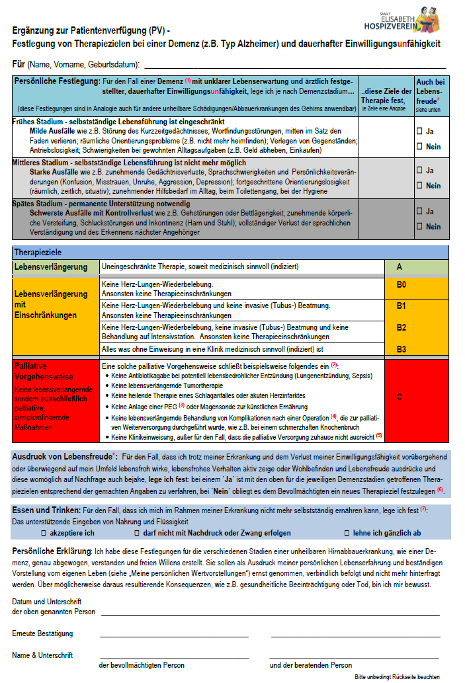
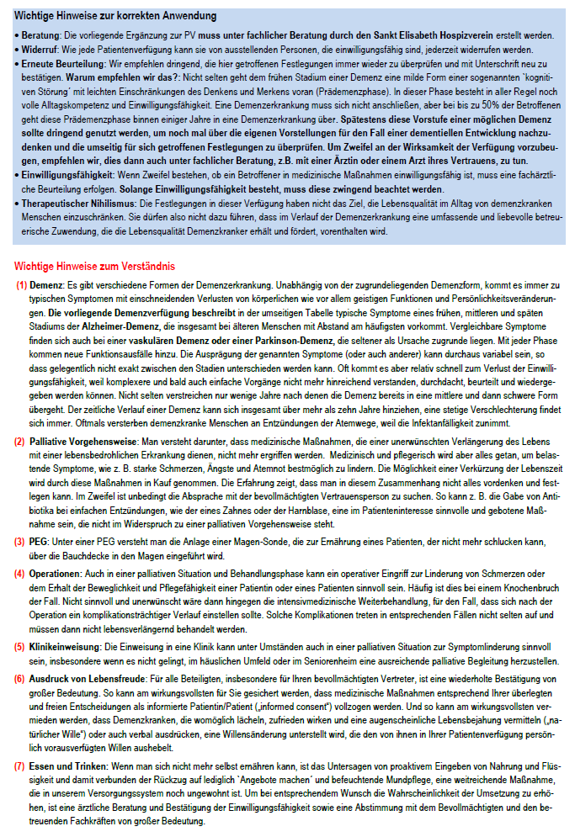
NEU: Demenzverfügung – Unser Formular

Slide 15
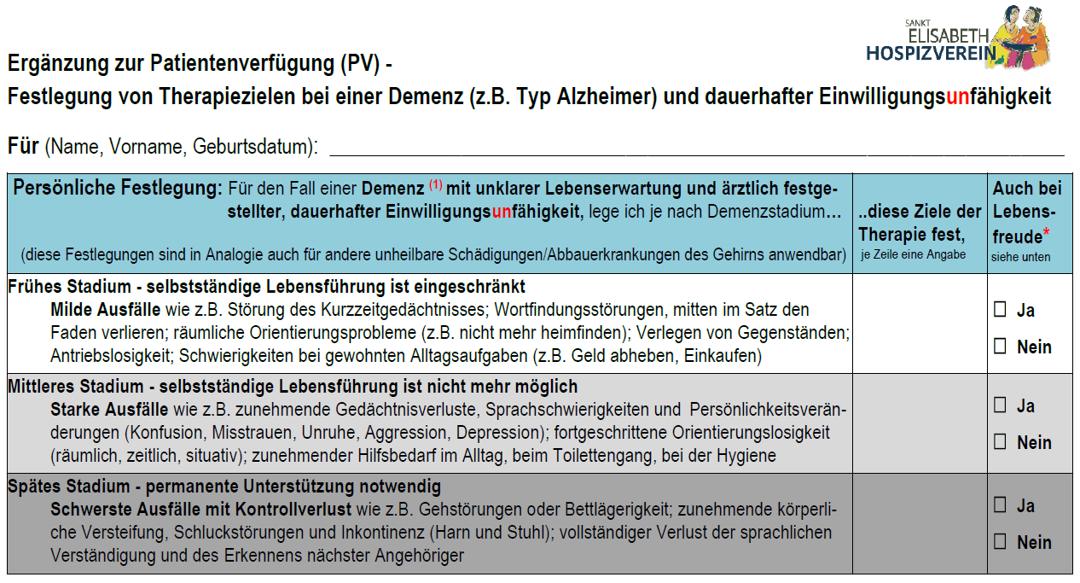
NEU: Demenzverfügung – Unser Formular
1. Stadien der Demenz
B1
B3
C

Slide 16
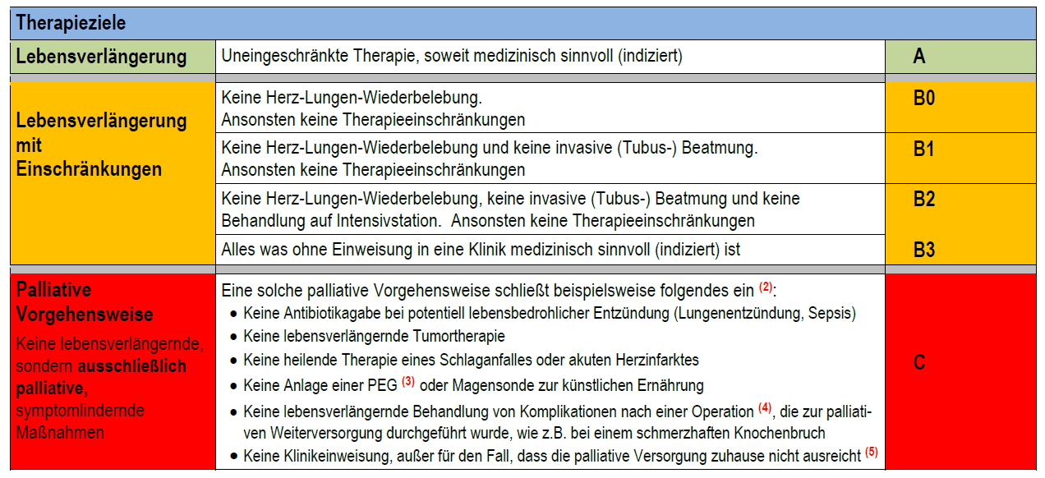
NEU: Demenzverfügung – Unser Formular
2. Therapieziele (analog ACP)
A
B0-B3
C
Notes:
A / B0-B3 / C = International verständliche Nomenklatur
Alternative B0 /1/2 einfacher aber aus Gründen der Einheitlichkeit verworfen
B0: Keine Herz-Lungen-Wiederbelebung, ansonsten keine Therapieeinschränkungen
B1: Keine Herz-Lungen-Wiederbelebung und keine intensivmedizinische Therapie, ansonsten keine Therapieeinschränkungen
B2: Alles was ohne Einweisung in eine Klinik medizinisch sinnvoll (indiziert) ist

Slide 17
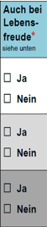
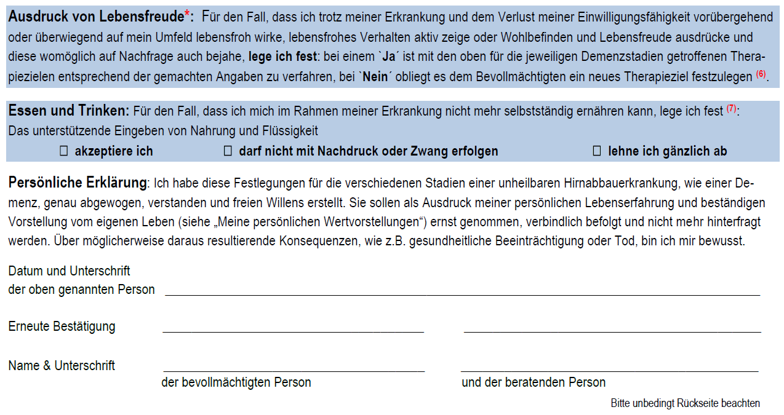
NEU: Demenzverfügung - Unser Formular
3. Erklärungen und Meta-Direktiven

Slide 18
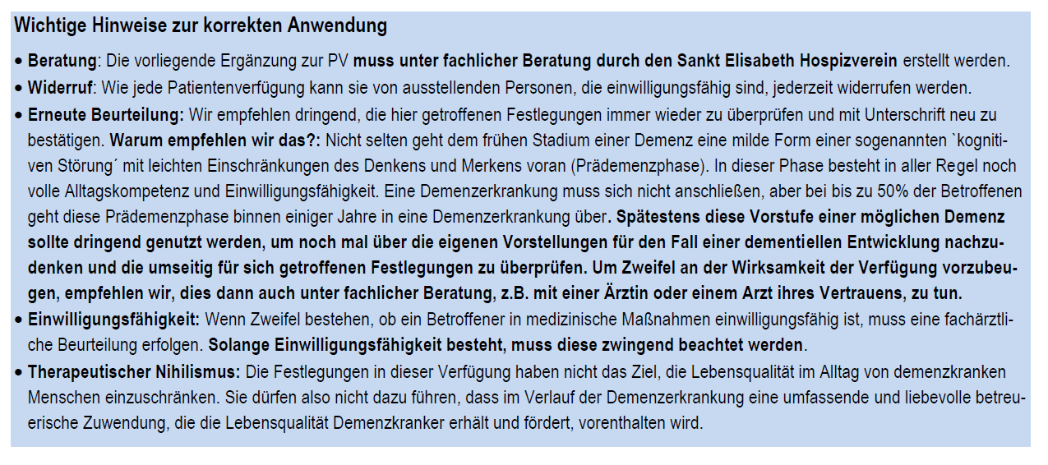
NEU: Demenzverfügung – Unser Formular
4. Wichtige Hinweise auf der Rückseite

Slide 19
NEU: Demenzverfügung – Unser Formular

Slide 20
Vorbehalte gegenüber einer Demenzverfügung
Voraussetzungen, damit eine Patientenverfügung für Demenz (oder vergleichbare Erkrankungen) die gleiche Verbindlichkeit wie eine PV für körperliche Erkrankungen erhält, sind u.a.:
✓
Keine Hinweise, dass die Verfügung unter Druck oder in einem Zustand eingeschränkter Einwilligungsfähigkeit erstellt wurde
Unzureichende Informiertheit muss vermieden werden → fachliche Beratung
Vertiefte thematische Auseinandersetzung des Verfügenden und idealerweise auch ein informiertes Verständnis des Bevollmächtigten. Erfahrungen aus modernen „Advance Care Planning“- Programmen einbringen
Dem Verfügenden muss die Möglichkeit eines `Konflikts´ zwischen seinem in der Verfügung er-klärten Willen nach Behandlungsverzicht und dem zum Zeitpunkt der Behandlungsentscheidung womöglich manifestierten „natürlichen Willen“ mit Ausdruck von Lebensfreude bewusst sein
✓
✓
✓
Patientenverfügung und Advance Care Planning; Prof. Dr. Birnbacher; Ethik Med 2016
Der „natürliche Wille“ und seine ethische Einordnung; Prof. R. J. Jox et al; DÄ 10/2014

Slide 21
Zusammenfassung: Demenzverfügung
Aktuell 1,8 Millionen Demenzkranke in Deutschland – Tendenz steigend
Leben mit der Demenz kann 2 - 5 - 10 - 15 Jahre dauern
Viele Menschen haben Berührung zu Demenzkranken und entwickeln eigene Vorstellungen, wie sie im Falle einer Demenzerkrankung behandelt werden wollten
Hierfür kennen wir in Deutschland bislang keine spezielle Demenzverfügung.
Der Sankt Elisabeth Hospizverein bietet diese nun an.
Um die Autonomie eines aufgeklärten Patienten zu wahren – auch in jedem Stadium einer Demenz!

Slide 22

Vielen Dank für Ihre Aufmerksamkeit!

Slide 24
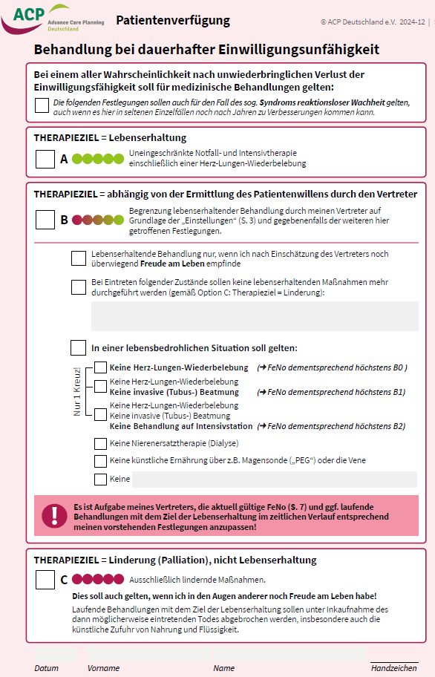
ACP-Formular Dauerhafte Einwilligungsunfähigkeit…
… in Gegenüberstellung zur speziellen Demenzverfügung
Ist das ACP-Formular geeignet, um Menschen in gesunden Tagen anzusprechen?
Entfaltet das ACP-Formular Wirksamkeit für die Autonomie eines einwilligungsunfähigen Demenzkranken in seiner frühen oder mittleren Phase - Reichweitenfreiheit?
Einer „Demenzverfügungen“ könnte man mangelnde Validität aufgrund der begrenzten Vorstellbarkeit des Erlebens eine Demenzerkrankung vorwerfen.
Würde dies nicht umso mehr für das ACP-Formular gelten, dem eine eher `abstrakte Form´ der Einwilligungsunfähigkeit zu Grunde liegt?
Eine differenzierte Stellungnahme zur Frage des unterstützenden Eingebens von Flüssigkeit und Nahrung ist nicht vorhanden.

Slide 25
Kriterien der Einwilligungsfähigkeit
  Informationsverständnis (Klärende Fragen: Können Sie mit eigenen Worten wiederholen, was Sie von der Aufklärung über Ihre Erkrankung/Behandlung verstanden haben? Welches Ziel hat die Behandlung? Welche Risiken bestehen? Was ist der Nutzen?)
  Einsicht (Klärende Fragen: So sehen wir Ihre Erkrankung. Stimmen Sie dem zu oder haben Sie eine andere Einschätzung? Wie beurteilen Sie Ihren Gesundheitszustand?)
  Urteilsvermögen (Klärende Fragen: Was glauben Sie, ist das Beste für Sie? Warum haben Sie diese Entscheidung getroffen? Können Sie Konsequenzen der Entscheidung nennen? Was ist Ihnen im Leben wichtig (persönliche Wertvorstellungen…)? Was droht, wenn Sie die Maßnahme durchführen oder nicht durchführen?)
  Kommunizieren einer Entscheidung (Klärende Frage: Welche Entscheidung treffen Sie, nachdem wir alles besprochen haben?)
  → Einwilligungsunfähigkeit ist bereits dann anzunehmen, wenn nur eines der genannten Kriterien nicht ausreichend erfüllt wird!

Slide 26
Beurteilung der Einwilligungsfähigkeit
Die Beurteilung der Einwilligung ist immer ein klinisches Urteil.
Die bloße Anwendung eines psychometrischen Testscores (z. B. MMST-Score) kann dieses unterstützen, aber nicht ersetzen. Autoren halten ab MMST-Werten kleiner 23 bzw. kleiner 19 eine Einwilligungsfähigkeit für eher unwahrscheinlich.
Das Ausmaß, in dem ein Patient einwilligungsfähig ist, hängt jeweils von der Komplexität der zu treffenden Entscheidung ab. So könnte ein an Demenz leidender Patient hinsichtlich einfacher Alltagsentscheidungen einwilligungsfähig sein, hinsichtlich komplexer medizinischer Entscheidungen aber nicht.
Im Zweifelsfall müssen psychiatrische Fachärzte oder entsprechend geschulte Ärzte als Experten hinzugezogen werden.

Slide 27
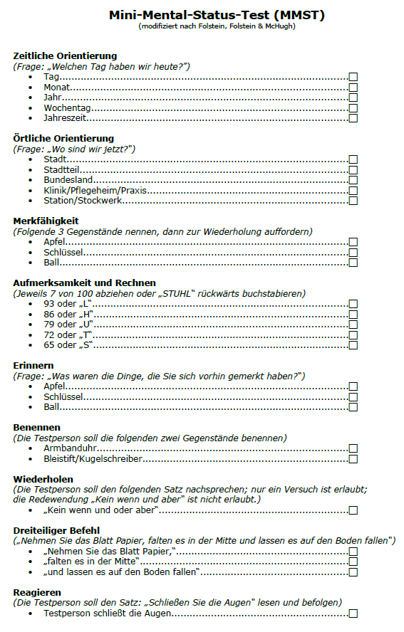
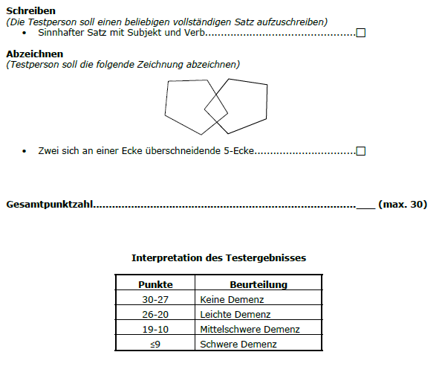
Mini-Mental-Status-Test (MMST)

Slide 28
Argumente gegen die Gültigkeit einer Demenzverfügung
Weitere Vorbehalte gegenüber einer Demenzverfügung:
Das Argument der Nicht-Identität der demenziellen mit der verfügenden Person
Das Argument der mangelnden Validität von „Demenzverfügungen“ aufgrund der begrenzten Vorstellbarkeit des Erlebens von Demenzkranken in fortgeschrittenen Stadien der Erkrankung

Slide 29
„ACP-Dauerhafte Einwilligungsunfähigkeit“ im Vergleich zur speziellen Demenzverfügung
Ist das ACP-Formular geeignet, um Menschen in gesunden Tagen anzusprechen?
Entfaltet das ACP-Formular Wirksamkeit für die Autonomie eines einwilligungsunfähigen Demenzkranken in seiner frühen oder mittleren Phase?
„Demenzverfügungen“ könnte man mangelnde Validität aufgrund der begrenzten Vorstellbarkeit des Erlebens eine Demenzerkrankung vorwerfen. Würde dies nicht umso mehr für das ACP-Formular gelten, dem eine eher `abstrakte Form´ der Einwilligungsunfähigkeit zu Grunde liegt?
Haben wir damit ein realistisches Instrument, als Angebot gegen eine faktisch vor-liegende Reichweitenbegrenzung, bzw. wendet sich das ACP-Formular nicht auch eher an Menschen, deren Einwilligungsunfähigkeit mit einer schwersten somatischen Beeinträchtigung verbunden ist? Drückt es, mit dem Angebot, dass es „auch für den Fall des sog. Syndroms reaktionsloser Wachheit gelten“ soll, dies nicht geradezu aus?
Der potentielle Konflikt mit dem sogenannten „natürlichen Willen“ wird nur für das Therapieziel „C = Palliation“ angesprochen und bezieht sich nicht auf die anderen Therapieziele oder verschiedene Ausprägungen einer Erkrankung.
Eine differenzierte Stellungnahme zur Frage des unterstützenden Eingebens von Flüssigkeit und Nahrung ist nicht vorhanden.

